Slide 1
Continuidade de Negócio de Serviços Críticos de TI
Tribunal de Justiça de Mato Grosso do Sul
Secretaria de Tecnologia da Informação
Departamento de Infraestrutura e Tecnologia
Coordenadoria de Segurança da Informação

Slide 2
INTRODUÇÃO
Apresentar proposta de elaboração do Plano de Continuidade de Negócio para Serviços Críticos do TJMS;
Obter apoio e aprovação para iniciar os trabalhos.

Slide 3
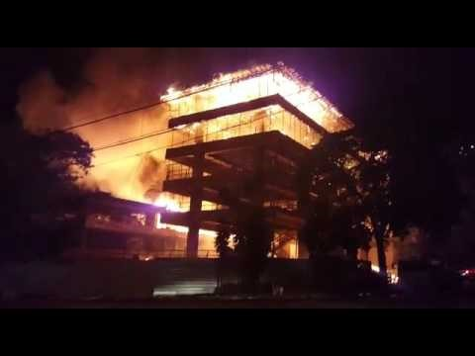
DESASTRES Incêndio no TRT de Goiânia
Fonte: https://www.youtube.com/watch?v=H-uKi6Gf1t0
Notes:
04/10/2015 10h43
Atualizado em 04/10/2015 13h36
Incêndio atinge prédio em construção do TRT em Goiânia;
Chamas começaram em madeiras que seriam usadas na obra. Não houve feridos; bombeiros levaram cerca de 5h para apagar o fogo.
Um incêndio atingiu o prédio do Tribunal Regional do Trabalho (TRT) que está em construção no Setor Bueno, em Goiânia. Segundo o Corpo de Bombeiros o fogo teve início em madeiras que seriam usadas na construção do prédio e se alastrou rapidamente. Não houve feridos.

Slide 4
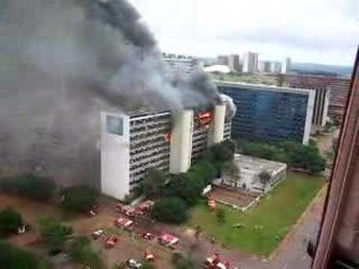
DESASTRES Incêndio no INSS - Brasília
Fonte: https://www.youtube.com/watch?v=T4ahSXoDJtY

Slide 5
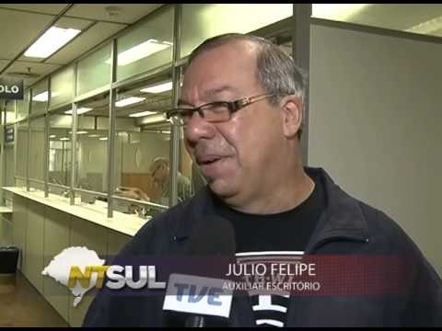
DESASTRES Alagamento no TJRS
Fonte: https://www.youtube.com/watch?v=YynAWewXCjU
Notes:
22/10/2015
TJ alagado: R$ 1,5 milhão de prejuízo e 11 dias sem expediente
Enchente fechou prédio do Tribunal de Justiça, no bairro Praia de Belas, em Porto Alegre, há uma semana.
Fora o prejuízo financeiro, o presidente do Conselho de Comunicação Social do TJ-RS, desembargador Túlio Martins, projeta o acúmulo de processos na mesa de desembargadores, que julgam casos no segundo grau, devido ao alagamento.

Slide 6
Gestão de Continuidade de Negócio Norma ISO/IEC 22301
Continuidade de negócios é a capacidade de uma organização manter as operações de seus serviços críticos em um nível aceitável e previamente definido, após incidentes de alto impacto que provoquem sua interrupção.
A implementação da continuidade deve acontecer dentro de um processo de gestão de continuidade de negócios (políticas, planos de ação, recursos e pessoal necessário para sua garantia);

Slide 7
DESASTRES Conceituação
Incidentes de alto impacto que têm a capacidade de paralisar temporariamente ou definitivamente as operações de uma organização;
A diferença de incidente comum para o desastre é que este não leva em consideração sua probabilidade de ocorrência, mas sim seu altíssimo impacto, o que eleva o risco.

Slide 8
IMPACTO DE UM DESASTRE
Só em 2015, processos criminais distribuídos somaram mais de 29.000, julgados somaram mais de 42.000 processos;
De processos não criminais distribuídos o montante foi de 149.534, julgados acumulam cerca de 161.175 processos;
Fonte: https://www.tjms.jus.br/intranet/secretarias/csm/metas2015/meta1.php

Slide 9
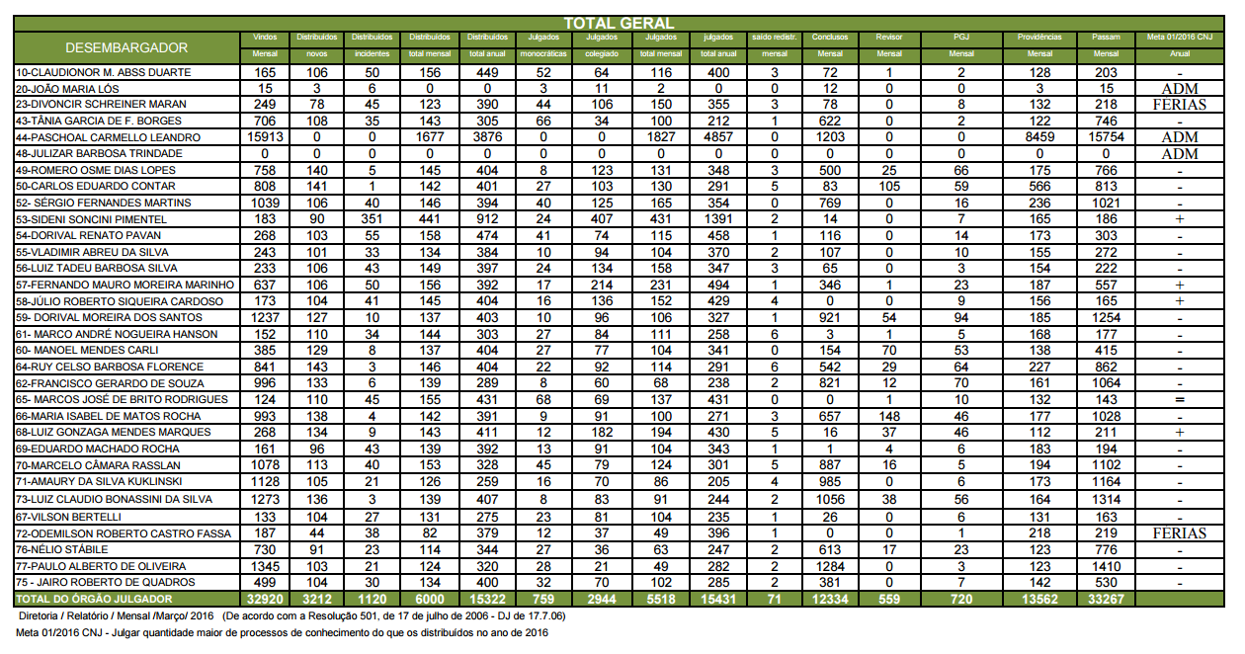
IMPACTO DE UM DESASTRE
Movimento Forense de 2º Grau – Março de 2016
32.920 Vindos
5.518 julgados
Fonte: https://www.tjms.jus.br/_estaticos_/estatistica/movimentoForense/MovimentoForense2Grau-Marco2016.pdf

Slide 10
MOTIVAÇÕES
Garantir à sociedade que o TJMS está preparado para a continuidade da prestação do serviço jurisdicional frente a ocorrência de desastres;
Atender ao Macro Desafio do CNJ mapeado com OBJETIVO ESTRATÉGICO 12: Implantar e Melhorar os processos de governança de TI, segurança da informação e riscos;

Slide 11
MOTIVAÇÕES
Atender os requisitos normativos estabelecidos pelo § 2º Art. 10 e inciso VIII do Art. 24 da Resolução Nr. 211, de 15 de Dezembro de 2015;
Art. 10. (...)
§ 2º Deverá ser estabelecido Plano de Continuidade de Serviços essenciais de TIC, especialmente no que se refere aos serviços judiciais.
(...)
Art. 24. O nivelamento da infraestrutura de TIC deverá obedecer aos seguintes requisitos mínimos:
(...)
VIII – 1 (uma) solução de backup com capacidade suficiente para garantir a salvaguarda das informações digitais armazenadas, incluindo tecnologias para armazenamento de longo prazo e cópia dos backups mais recentes, em local distinto do local primário do órgão, de modo a prover redundância e atender à continuidade do negócio em caso de desastre;
(...)

Slide 12
FATORES CRÍTICOS DE SUCESSO
Apoio da alta direção do Tribunal para condução do projeto do PCN;
Envolvimento de representantes da Alta Direção nos grupos de trabalhos de implantação do PCN;
Definição clara das hipóteses de desastre e do que é sistema crítico para o TJMS;
Apoio de pessoal técnico para o desenvolvimento da estratégia de continuidade;
Recursos financeiros e de pessoal para aquisição e implantação da estratégia de continuidade.

Slide 13
Obrigado
Segurança da Informação é responsabilidade de todos nós!

